Slide 1
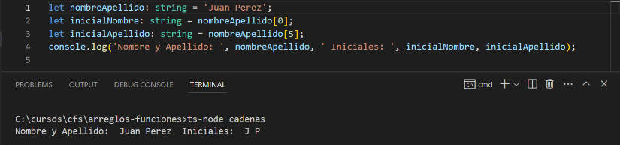
Tratamiento de cadenas
Un dato de tipo texto puede ser visto como un arreglo de caracteres (letras, números, etc.) y por lo tanto se puede manejar de manera parcial. Ejemplo: let nombreApellido : string = ‘Juan Perez’; let inicialNombre : string = nombreApellido[0]; let inicialApellido : string = nombreApellido[5]; console.log(‘Nombre y Apellido: ‘,nombreApellido,’ Iniciales: ‘,inicialNombre,inicialApellido);

Slide 2
Tratamiento de cadenas
En TS existen diversas funciones pre-definidas para manejar esto: - length: método que, al igual que con arreglos,retorna la longitud de una cadena.
let cadena : string =”ABCDE”; console.log(cadena.length); //retorna 5
- indexOf(textoBuscado): método que retorna el índice de (o sea la posición de) la primer ocurrencia de textoBuscado en una cadena. (retorna -1 si no está, admite un 2do parámetro entero para iniciar la búsqueda desde ahí)
let cadena : string =”Tengo que hacer muchos ejercicios”; console.log(cadena.indexOf(“hacer”)); //retorna 10
- lastIndexOf(textoBuscado): método que retorna el índice de (o sea la posición de) la última ocurrencia de textoBuscado en una cadena. (retorna -1 si no está, admite también un 2do parámetro entero para iniciar la búsqueda desde ahí)
let cadena : string =”Tengo que hacer y hacer y hacer muchos ejercicios”; console.log(cadena.lastIndexOf(“hacer”)); //retorna 26

Slide 3
Tratamiento de cadenas
- substring(inicio, final) método que retorna la porción de la cadena entre las posiciones inicio y final.
let cadena : string =”Tengo que hacer y hacer y hacer muchos ejercicios”; console.log(cadena.substring(10, 15)); //retorna “hacer” - substr(inicio, largo) método que retorna la porción de la cadena de tamaño largo a partir de la posición inicio.
let cadena : string =”Tengo que hacer y hacer y hacer muchos ejercicios”; console.log(cadena.substr(10, 21)); //retorna “hacer y hacer y hacer”
- toUpperCase() método que retorna una cadena con todos sus caracteres pasados a mayúsculas.
let cadena : string =”Tengo que hacer y hacer y hacer muchos ejercicios”; console.log(cadena.toUpperCase()); //retorna “TENGO QUE HACER Y HACER Y HACER MUCHOS EJERCICIOS” - toLowerCase() método que retorna una cadena con todos sus caracteres pasados a minúsculas.
let cadena : string =”Tengo que hacer y hacer y hacer muchos ejercicios”; console.log(cadena.toLowerCase()); //retorna “tengo que hacer y hacer y hacer muchos ejercicios”

Slide 4
Tratamiento de cadenas Conversión de tipos
- toString() método que (aplicado a un número) retorna una cadena que representa los caracteres de cada dígito.
let numero : number = 2021; console.log(numero.toString()); //retorna “2021” - parseInt() método que convierte una cadena con caracteres numéricos sin símbolo decimal en un número entero.
let cadena : string = ”2021”; console.log(parseInt(cadena)); //retorna 2021
- parseFloat() método que convierte una cadena con caracteres numéricos con símbolo decimal en un número decimal.
let cadena : string = ”3.14159”; console.log(parseFloat(cadena)); //retorna 3.14159

Slide 5
Tratamiento de cadenas
Ejercicio: Invertir una palabra ingresada por el usuario.
ESPEJO OJEPSE

Slide 6
Tratamiento de cadenas
Ejercicio: Invertir una palabra ingresada por el usuario.
import * as rls from ‘readline-sync’;
let palabra : string = rls.question("Ingrese la palabra a invertir:"); let cantidadLetras : number = palabra.length;
// console.log("Cargando vector");
// cargarVector(palabra, cantidadLetras);
console.log("Mostrando invertido");
mostrarVectorInvertido(palabra, cantidadLetras);
console.log("Invierto los valores en el vector");
invertirVector(palabra, cantidadLetras);
console.log("Mostrando vector");
mostrarVector(palabra, cantidadLetras);
Re-usamos el algoritmo escrito para invertir un vector con una ligera modificación. No es necesario cargar el vector.

Slide 7
Tratamiento de cadenas
Ejercicio: Convertir una palabra ingresada por el usuario en clave, según las reglas siguientes:
si el caracter es una vocal reemplazar aeiou por . , ; : ! respectivamente.
si el caracter es un número o un operador matemático (+ - * / ) queda igual.
si el caracter es una consonante minúscula pasar a mayúscula y viceversa.
MarcelO3980 m.RC,Lo3980

Slide 8
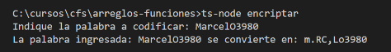
Tratamiento de cadenas
Ejercicio: Convertir una palabra ingresada por el usuario en clave, según reglas vistas. import * as rls from "readline-sync"; let palabra : string = rls.question("Indique la palabra a codificar: "); console.log(`La palabra ingresada: ${palabra} se convierte en: ${convertirEnClave(palabra)}`);
function convertirEnClave(palabra : string) : string { let vocales : string = "aeiou"; let signos : string = ".,;:!" let matematicos : string = "0123456789+-*/"; let clave : string = ""; for (let index = 0; index < palabra.length; index++) { if (matematicos.indexOf(palabra[index]) >= 0) { clave += palabra[index]; } else { if (vocales.indexOf(palabra[index]) >= 0) { clave += signos[vocales.indexOf(palabra[index])]; } else { if (palabra[index] == palabra[index].toUpperCase()) clave += palabra[index].toLowerCase(); else clave += palabra[index].toUpperCase(); } } } return clave; }

Slide 9
Técnicas de Programación
Estructuras de Datos y Métodos (Ejercicios)

Slide 10
Estructuras de Datos y Métodos Cadenas
Solicite al usuario que ingrese un texto y retornelo convertido en un nombre de variable/función con las reglas camelCase
Por ejemplo, si el usuario ingresa: convertir texto segun camel case el programa lo debe convertir en: convertirTextoSegunCamelCase

Slide 11
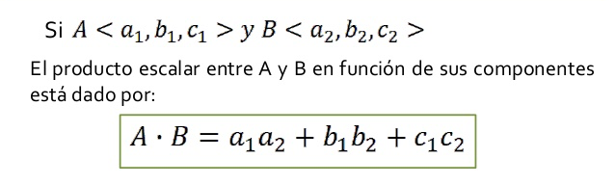
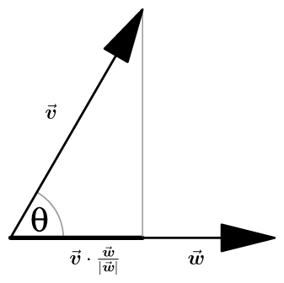
Estructuras de Datos y Métodos Producto Escalar
Cargue dos arreglos de dimensión N números (la cantidad es ingresada por el usuario)
Calcule el producto escalar entre los dos arreglos:
Ejemplo:
n = 3 v1 = 0, 1, 2
v2 = 3, 4, 5
producto = 14
0x3+1x4+2x5

Slide 12

Estructuras de Datos y Métodos Promedio Escolar
Desarrolle un algoritmo que permita cargar alumnos y sus notas en los tres trimestres
Se debe permitir obtener el promedio anual (es decir, de sus tres notas) de un alumno (ingresado por el usuario)
Luego de resolverlo, pensar en aprovechar métodos y discutir cómo representar la información

Slide 13

Estructuras de Datos y Métodos Cine
Diseñar un algoritmo que recorra las butacas de una sala de cine y determine cuántas butacas desocupadas hay
Suponga que para modelar este problema, se utiliza un arreglo con valores lógicos
La presencia de un valor verdadero (true) en el arreglo indica que la butaca está ocupada
La presencia de un valor falso (false) en el arreglo indica que la butaca está desocupada

Slide 14

Estructuras de Datos y Métodos Multiplicación
Implemente un método llamado “multiplicarArreglo” que recibe como parámetros tres arreglos de Enteros del mismo tamaño
Los dos primeros arreglos contienen los números que se quieren multiplicar
El tercer arreglo almacena el cálculo de la multiplicación de cada posición de los dos arreglos
Utilice este método para multiplicar los siguientes cuatro arreglos de tres elementos
v1: [1, 2, 3] v2: [4, 5, 6] v3: [2, 1, 2] v4: [1, 2, 1]
vResultado (v1*v2*v3*v4): [8, 20, 36]
aproveche las ventajas de métodos para resolver el ejercicio

Slide 15

Estructuras de Datos y Métodos Jardín
El jardín infantil necesita un programa para poder asignar cursos a las aulas
Se cuentan con tres aulas: Azul, Verde y Amarilla
Cada aula cuenta con una capacidad diferente (es decir, un número de bancos)
La aula Azul tiene 40 bancos, la Verde 35 y la Amarilla 30
Dado un número de infantes ingresado por el usuario, el programa deberá determinar el aula que minimice la cantidad de bancos vacíos
La salida del algoritmo es el color que identifica al aula asignada
Ejemplo: si la cantidad de personas de un curso es 34, entonces el aula a asignar será la Verde. El aula Amarilla no puede ser asignada porque la cantidad de personas es menor a la cantidad de bancos disponibles. El aula Azul es descartada porque quedan más bancos inutilizados que en el aula Verde (6 versus 1).

